Slide 1
Danske Museer 4. dec. 2012
Kulturinstitutioner og værdiskabelse
Et storbyperspektiv
Eksempel: København
Christian Wichmann Matthiessen
Københavns Universitet

Slide 2
Vækstfaktorer
Vidensøkonomien
Viden og information er nøgle-inputs og -outputs
Information og viden: Stigende diffusionshastighed
Vidensøkonomien er en netværksøkonomi
Sammenhængskraft har stigende betydning
Entreprenørskab og innovationsevne præmieres
Kritisk masse har betydning
Globalisering
Man konkurrerer om (næsten) alt
Vækst i samarbejde og afhængighed
Prisen på transport: Faldende
Prisen på Kommunikation: Faldende
Prisen på face to face kontakt: Relativt stigende
Lokaliseringsbeslutninger: Valgfrihed
Derfor: Vælger man attraktive miljøer
Storbyer er økonomiens motorer
Stordriftsfordele - forskellighed
Bedst udstyret med videnssamfundets infrastruktur
Overgennemsnitslig andel af veluddannede personer
Godt opkoblet til den globale økonomi (lufthavne, internettets grundstruktur)
Hjemmebaser, klynger
Attraktive bymiljøer (Richard Florida)
Inerti

Slide 7
Metropoler
Decision power
Koncentrerer:
Finans
Kultur, underholdning
Service, handel
Viden
Kreativitet
Center
Transport
Kommunikation
Størrelse, for eksempel målt som:
Befolkning
Indkomst
Produkt
Interaktion
Tilgængelighed
Kvalitet
To typer:
Kommandocentraler
Netværkscentre

Slide 8
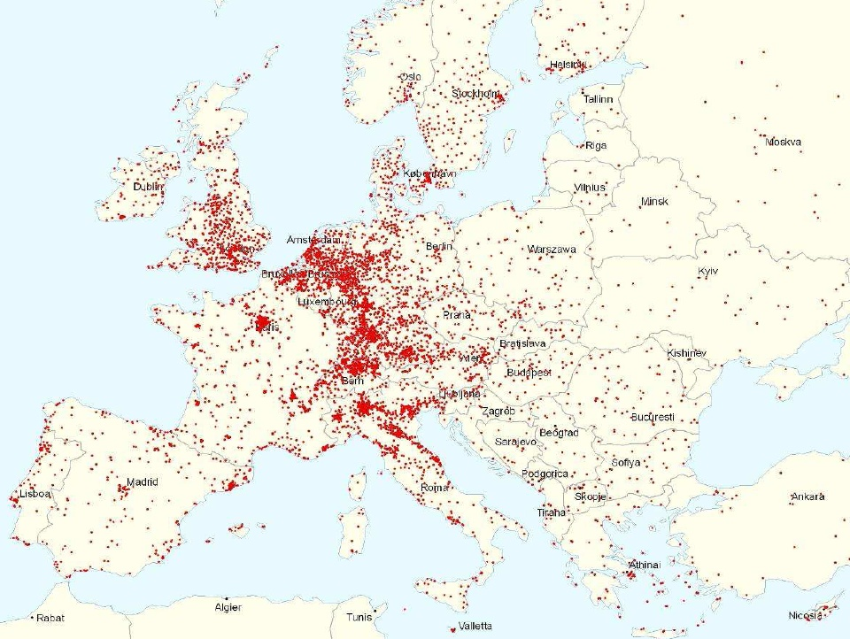
Storbyfunktioner: Lokalisering
Efter: Bundesinstitut für Bau-, Stadt- und Raumforschung, 2011, forthcoming

Slide 9
Metropolitan Europe
Notes:
Figur 8. Kapitel byer.

Slide 10
Metropolitan Europe
Notes:
Figur 8. Kapitel byer.

Slide 11
Storbykonkurrence
Generelle konkurrenter
(Nordeuropa)
København
Stockholm
Hamborg
Berlin
Warszawa (upcoming)
Tiltrække aktivitet
Turister
Familie
Business
Investeringer
Kvalificeret arbejdskraft
Kulturens centre
Konkurrenter
Europæiske eksempler
København
Amsterdam
Barcelona
Berlin
Bruxelles
Stockholm
Prag
Madrid
London
Paris
Rom
Athen
Konkurrencens elementer
Rammebetingelser
Egenskaber – karakteristika. Herunder:
Mange Michelinstjerner
Kulturarv
Liveability (Richard Florida)
Markedsføring
Rygte: Lukket land, fremmedfjendsk
Det Øresundsregionale kort
Femern Bælt forbindelsen
European Spallation Source

Slide 12
Kulturinstitutioners værdi

Slide 13
Københavnske kulturinstitutioners værdi
Ejendom, samlinger, kulturarv
Et estimat baseret på tilgængelige vurderinger
Kroner: 150.000.000.000 - 250.000.000.000

Slide 14
Socio-økonomisk lokaleffekt (f. eks. målt i beskæftigede):
Direkte værdi
Indirekte værdi
Underleverandører
Turisterhverv for egne besøgende
Videre i kæden af underleverandører
Induceret værdi (ansattes forbrug inklusive skattefinansieret offentlig service)
Værdi for byens/regionens brand (lokaliseringsfaktor):
Familieturister
Forretningsturister (MICE)
Niels Bohr effekten
Tiltrækning af arbejdskraft
Nylokalisering af virksomhed
Værdi for bydeles liv og udvikling:
Karakterskabende
Drivkraft for byfornyelse
Sociale muligheder for lokalsamfundet
Værdi for byregionen
Bidrag til regionens produktionsniveau:
Forskningsresultater (lokal spin off)
Uddannet personale
Lægger en ”bund” under anden aktivitet (events)
Skaber baggrund for anden produktion

Slide 15
Kultursektoren i Danmark
2009
Arbejdspladser 2009 | Alle | Kultursektoren
Danmark | 2.831.120 | 60.555
Hovedstadsregionen | 1.015.221 | 30.044

Slide 16
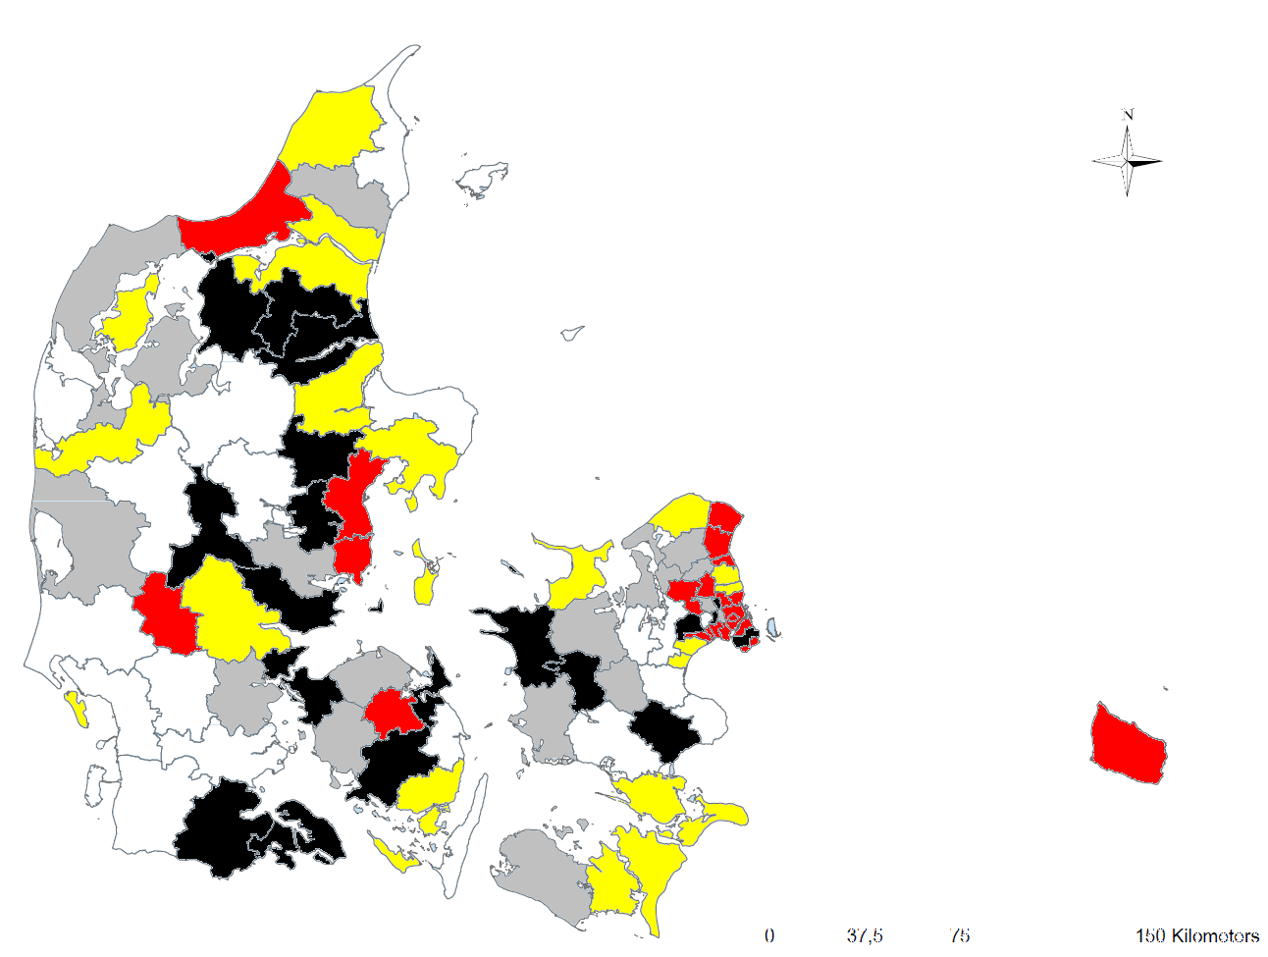
Kultursektorens arbejdspladser indenfor kommunegrænsen 2009
Meget høj andel
Høj andel
Median
Lav andel
Meget lav andel

Slide 17
Udvalgte
kulturinstitutioner

Slide 18
20 kulturinstitutioner
Årsværk:
8.737
Omsætning pr. år:
6.932 mio. kr.
De seks nationale kulturinstitutioner:
Det Kongelige Bibliotek
Det Kongelige Teater
DR
Nationalmuseet
Statens Arkiver
Statens Museum for Kunst
Kulturklubben:
Danmarks Akvarium
Eksperimentarium
Grønnegårds Teater
Karen Blixen Museet
Kunstindustrimuseet
Louisiana
Ny Carlsberg Glyptotek
Parken
Rosenborg
Statens Forsvarshistoriske Museum
Statens Naturhistoriske Museum
Tivoli
Tycho Brahe Planetarium
Zoo

Slide 19
Direkte økonomiske indvirkning
Virksomhedens egne aktiviteter
Besøgende fra steder udenfor regionen
Indirekte økonomiske indvirkning
Virksomheder
der leverer
overnatning,
forbrug, rejser
Skatter
Underleverandører
Videre led i kæden af
underleverandører
Skatter
Løn til ansatte
Inducerede økonomiske indvirkning
Skatter
Forøget økonomisk aktivitet
p. gr. af forbrug af løn
Skatter
Løn til ansatte
osv

Slide 20
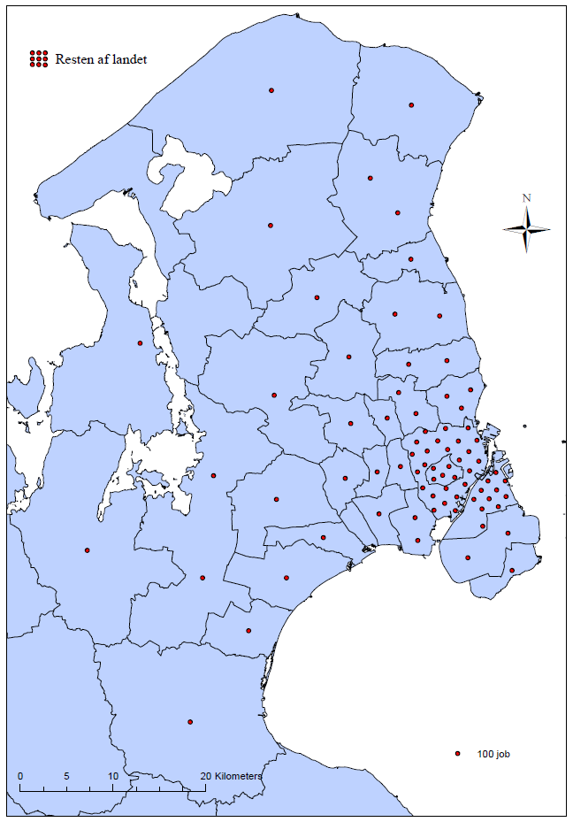
Direkte effekt af 20 kulturinstitutioner
fordelt på
bopælskommuner 2009
1 prik = 100 personer
I alt: 8.737
Heraf Hovedstadsregionen: 7585
Resten af landet: 875

Slide 21
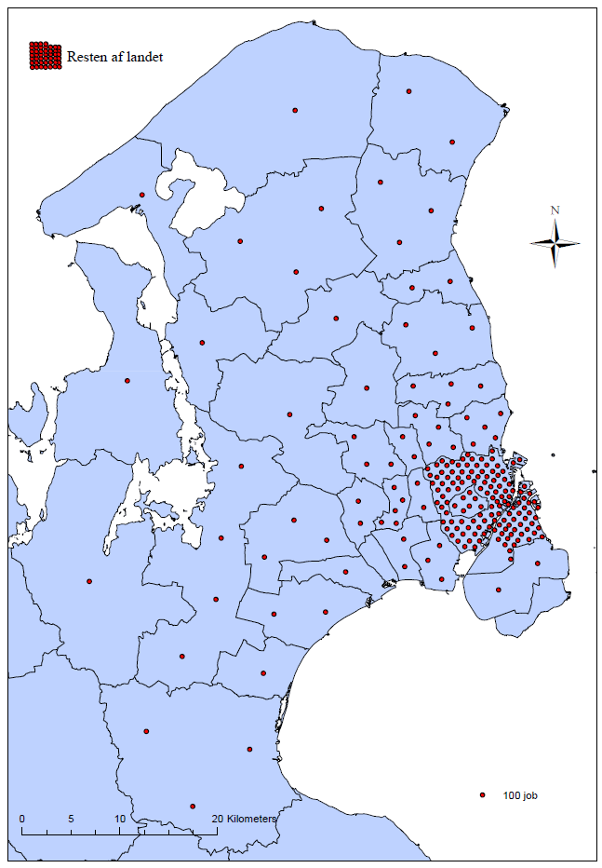
Totale beskæftigelseseffekt
(direkte+indirekte+induceret inklusive offentligt forbrug)
af 20 kulturinstitutioner fordelt på arbejdsstedskommuner 2009
1 prik = 100 personer
I alt: 24.657
Heraf Hovedstadsregionen: 20.073
Resten af landet: 4,584

Slide 22
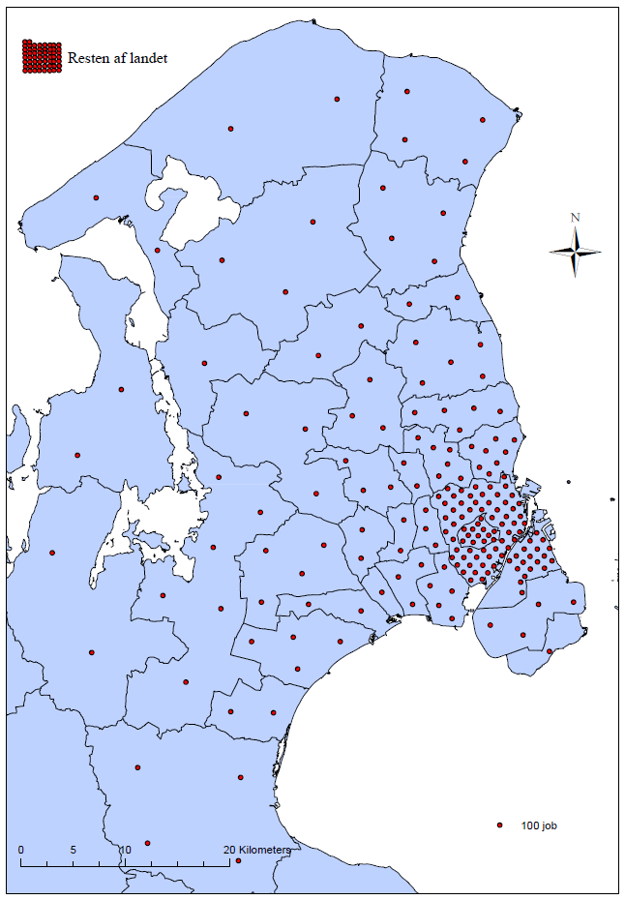
Totale beskæftigelseseffekt
(direkte+indirekte+induceret inklusive offentligt forbrug)
af 20 kulturinstitutioner fordelt på bopælskommuner 2009
1 prik = 100 personer
I alt: 24.657
Heraf Hovedstadsregionen: 18.907
Resten af landet: 5.760

Slide 23
20 kulturinstitutioner 2009
Beskæftigelseseffekter
Direkte | 8.777
Indirekte/induceret | 6.120
Offentligt forbrug | 9.960
Totale effekt | 24.757
Samlet omsætning
 | 6,936 mia. kr.
Kommunale skatteindtægter minus skat af eventuel Arbejdsløshedsunderstøttelse
Af totale beskæftigelseseffekt | 1,592 mia. kr.

Slide 24
Kulturinstitutioner:
Traditionel oversigt over effekten af virksomheden
Input
Output
Effekt
Udstillinger
Forestillinger
Website
Publikationer
Forskningsresultater
Kandidater
Forretningsmæssige
aktiviteter
Medier
Tiltrækning af turister
WOCO - VisitDenmark
Økonomisk
basis (budget)
Mennesker
Mission
Strategi
Virksomhedskultur
Indsats
Samfund
Politik
Personale
Økonomi

Slide 25
Kulturinstitutioner:
Men sådan bør man opgøre effekten af virksomheden!
Input
Output
Effekt
Udstillinger
Forestillinger
Website
Publikationer
Forskningsresultater
Kandidater
Forretningsmæssige
aktiviteter
Medier
Tiltrækning af turister
WOCO - VisitDenmark
Økonomisk
basis (budget)
Mennesker
Mission
Strategi
Virksomhedskultur
Indsats
Samfund
Politik
Personale
Økonomi
Nye input
Nye output
Samspil med hinanden
Samspil med byplanlægning
Samspil med bystrategi
Samspil med virksomheder
Tripple helix
Byudvikling: distrikter, klynger
Byfornyelse: pioner
Social medvirken: kvarterløft
Storbykonkurrence

Slide 26
Kultur og geografi
Koncentration
Byers centrale dele
High tech
komplekser
Kulturdistrikter
Kunstdistrikter
Lokaliserede
produktions- og forbrugskomplekser
baseret på kulturaktiviteter
Billedproducenter:
Film, TV
Kulturelle kvarterer
Lokaliserede klynger baseret på
kultur/kunst produkter
Byfornyelse baseret på:
Kultur/kunst infrastruktur
Kultur/kunst events
Notes:
Kapitel 6

Slide 27
Kultur og geografi
Koncentration
Byers centrale dele
High tech
komplekser
Kulturdistrikter
Kunstdistrikter
Lokaliserede
produktions- og forbrugskomplekser
baseret på kulturaktiviteter
Billedproducenter:
Film, TV
Kulturelle kvarterer
Lokaliserede klynger baseret på
kultur/kunst produkter
Byfornyelse baseret på:
Kultur/kunst infrastruktur
Kultur/kunst events
Notes:
Kapitel 6

Slide 28
Kulturelle distrikter
Et underspillet kort
Fælles organisation
Strategisk mobilisering
Markedsføring
Aktiviteter
Skiltning
Autentiske kvarterer (Richard Florida)
Føreroller: Byfornyelse og byudvikling
Distriktsløft
Stærkere bidrag til byens profil (Museumsinsel)
Notes:
Kapitel 6

Slide 29
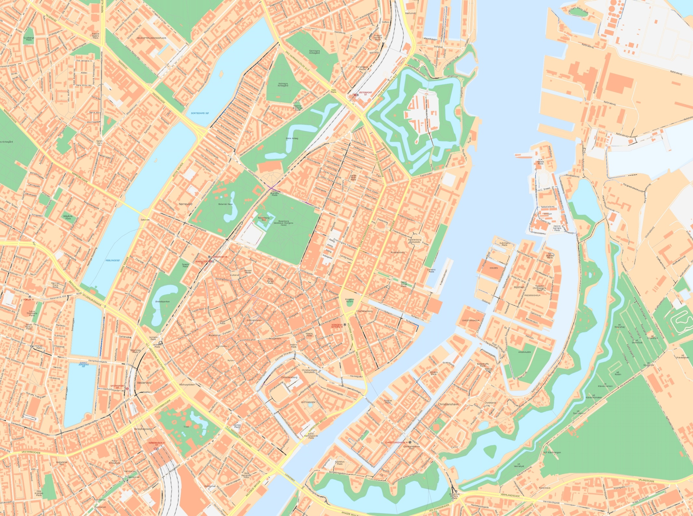
Helsingør:
Kronborg
Kulturværftet
Rosenborg Slot
Statens Kunstmuseum
Hirschsprungske Samling
Statens Naturhistoriske Museum
Botanisk have
Kongens Have
Det KongeligeTeater
Skuespilhuset
Operaen
Odd Fellow Palæet
Charlottenborg
Museumsskibe
Roskilde:
Vikingeskibsmuseet
Roskilde Museum
Slotsholmen
Rigsarkivet
Det Kongelige Bibliotek
Nationalmuseet
Thorvaldsen
Teatermuseet
Jødisk Museum
Tøjhuset
Tivoli
Glyptoteket
Notes:
Kapitel 6

Slide 31
Klyngeanalyse

Slide 32
Klynger og klyngeanalyse
Hvem:
Virksomheder med ensartet produktions- og/eller teknologisk fokus
Underleverandører
Konsulenter
Aftagere
Forskningsverdenen
Finansieringsvirksomheder
Offentlig ledelse
Karakteristika:
Geografisk nærhed
Ensartede krav til infrastruktur, rammevilkår, arbejdskraft
Læring, opkvalificering
Men også konkurrence
Hvordan:
Organisationskapacitet
Ledende virksomhed (-er)
Ledende forskningsinstitution (-er)
Hvorfor:
Skabe initiativer
Fælles udvikling og innovation
Realisere forretningsmæssigt potentiale
New value added

Slide 33
Klyngens opbygning
Ledende virksomheder
Ledende forskningsenheder
Notes:
Actors composing a cluster

Slide 34
Komplementære
virksomheder
Forskningens
verden
Finansielle
virksomheder
Kvalifikations
institutioner
Ledende virksomheder
Ledende forskningsenheder
Konsulenter
Service-
Virksomheder
Under-
leverandører
Regering:
National
Regional
Lokal
Notes:
Actors composing a cluster

Slide 35
Komplementære
virksomheder
Klynge
management
Forskningens
verden
Finansielle
virksomheder
Kvalifikations
institutioner
Ledende virksomheder
Ledende forskningsenheder
Konsulenter
Service-
Virksomheder
Under-
leverandører
Regering:
National
Regional
Lokal
Notes:
Actors composing a cluster

Slide 36
Storkøbenhavnske klynger
Felter med klyngekarakteristik:
Farma/Medico/helbred
Fødevarer
Transport og logistik
Informations- og kommunikationsteknologi
Miljø
Forretningsservice-financiering
Forretningsturisme
Felter med enkelte klyngekarakteristika:
Film/television
Design
Elektroniske spil
Energi
Clean technology
Familieturisme
Materialer-nanoteknologi
Notes:
Scania. Distinct clusters, clusters with particular characteristics, non-cluster fields, profile fields.

Slide 37
Kultursektoren som basis for nye klyngeinitiativer

Slide 38
Naturhistorie - teknik:
Statens Naturhistoriske Museum, Tycho Brahe Planetarium, Zoologisk Have,
Danmarks Akvarium, Eksperimentarium
Naturhistoriske universitetsinstitutter (biologi, geologi, geografi),
Danmarks Tekniske Universitet
Forskningsinstitutioner: GEUS, Meteorologisk Institut, Risø, DHI,
Geodætisk Institut
Region Hovedstaden, Københavns kommune, Søværnet, gymnasieskolen,
grundskolen, tekniske skoler
Miljø-, energi- og entreprenørvirksomhed, også små virksomheder
Wonderful Copenhagen, Dansk Industri, NGO’er, Carlsbergfonden, Parken,
Danmarks Radio
Ledende virksomhed: ?
Notes:
Scania. Distinct clusters, clusters with particular characteristics, non-cluster fields, profile fields. Storkøbenhavnske klyngeperspektiver: kultur

Slide 39
Billedkunst - design:
Statens Museum for Kunst, Glyptoteket, Louisiana, Kunstindustrimuseet
Humaniora ved universiteterne, arkiteksskolen, designskolen
Arkitektvirksomheder, gallerier, auktionshuse, stormagasiner, Illums Bolighus,
Royal Copenhagen, rejsebureauer
Modebranchen, Wonderful Copenhagen, Dansk Design, Danmarks Radio
Ledende virksomhed: ?
Notes:
Scania. Distinct clusters, clusters with particular characteristics, non-cluster fields, profile fields. Storkøbenhavnske klyngeperspektiver: kultur

Slide 40
Historiens vingesus:
Nationalmuseet, Statens Forsvarshistoriske Museum, Vikingeskibsmuseet,
Rosenborg Slot, Karen Blixen Museet, Statens Arkiver,
Det Kongelige Bibliotek, gamle (krigs-)skibe
Historie, arkæologi og konservatorer: institutter og centre ved universiteterne
Forlagsbranchen, antikvitetshandel, medieverdenen, rejsebureauer,
gymnasieskolen, grundskolen
Slotsforvaltningen, Wonderful Copenhagen, Danmarks Radio
Ledende virksomhed: ?
Notes:
Scania. Distinct clusters, clusters with particular characteristics, non-cluster fields, profile fields. Storkøbenhavnske klyngeperspektiver: kultur

Slide 41
Teater og musik:
Det Kongelige Teater, Grønnegårds Teater, Tivoli, Danmarks Radio
Universitetsinstitutter, konservatorier, rytmisk musik, teatervidenskab,
teater og film-uddannelser
Medieverdenen, rejsebureauer, amatørteater/musik, kor, kirkemusik,
gymnasieskolen, grundskolen
Wonderful Copenhagen, Danmarks Radio
Ledende virksomhed: ?
Notes:
Scania. Distinct clusters, clusters with particular characteristics, non-cluster fields, profile fields. Storkøbenhavnske klyngeperspektiver: kultur

Slide 42
Kulturinstitutioner og værdiskabelse
Københavnske perspektiver
Christian Wichmann Matthiessen
Syddansk Universitetsforlag, 2011
Indholdsfortegnelse:
Byudvikling: fra spaces of places til spaces of flows
København i bysystemet
Det kulturelle produkt
Eksempler på aktivitetsfremme
Kulturinstitutioners lokaløkonomiske betydning
Kulturelle distrikter: et underspillet kort
Klyngedannelse: drivkraft for regional udvikling
Brandet og stjernerne

Slide 43
Kulturinstitutioner og værdiskabelse
Københavnske perspektiver
Christian Wichmann Matthiessen
Syddansk Universitetsforlag, 2011
Indholdsfortegnelse:
Byudvikling: fra spaces of places til spaces of flows
København i bysystemet
Det kulturelle produkt
Eksempler på aktivitetsfremme
Kulturinstitutioners lokaløkonomiske betydning
Kulturelle distrikter: et underspillet kort
Klyngedannelse: drivkraft for regional udvikling
Brandet og stjernerne
TAK!

